Slide 1
2021春导学方案
乔少华

Slide 2
课程性质
电子商务概论课程是国家开放大学开放教育电子商务专业（专科）的一门统设必修课程，本课程4学分，课内学时72学时，开设一学期。
通过本课程的学习，您可以对电子商务的基本知识和基本框架有一个大致的了解，理解电子商务与传统商务的区别，能够充分利用网络优势提高从事商务活动的技巧及发现商业机会的能力。同时能够为进一步学习电子商务专业的其他课程打下理论基础。

Slide 3
学习目标
通过本课程的学习，希望您能够：
1．阐释电子商务的基本构成、运作原理和运作模式；
2．应用电子商务交易、市场调研、定价策略、促销策略等知识和技能进行电子商务的相关活动；
3．区别电子商务供应链管理各种策略，阐述其主要信息技术的工作原理；
4．使用各种电子支付工具进行实践操作；
5．综合运用所学知识，独立思考、分析实际案例，对电子商务服务业、电子商务相关社会问题及其新动向有深刻认识和反思；
6．陈述Web2.0、物联网、云计算的基本理念，分析其在电子商务中的应用。

Slide 4
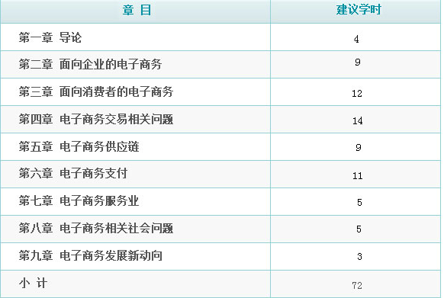
学习内容

Slide 5
课程学习方法
本课程共9章，建议您按照“导学—知识学习—专题活动—本章小结（本章自测）—拓展学习”的循序渐进完成课程学习。
（1）导学：了解课程的学习内容、重难点和学习任务；
（2）知识学习：跟着老师学各章的重难点知识。及时完成“边学边练”（不计入最终考核成绩），即时检测学习效果；
（3）专题活动：参与实践任务或案例讨论，将所学理论更好的应用于实践；
（4）本章小结：按知识体系图归纳、回顾章内知识，通过测验及时检测学习效果；
（5）拓展学习：若学有余力，可以查看拓展资源，以开阔视野。

Slide 6
考核方式
本课程采用形成性考核与终结性考试相结合的考核方式。形成性考核占课程综合成绩的50%，终结性考试占课程综合成绩的50%。课程考核成绩统一采用百分制，即形成性考核、终结性考试、课程综合成绩均采用百分制。

Slide 7
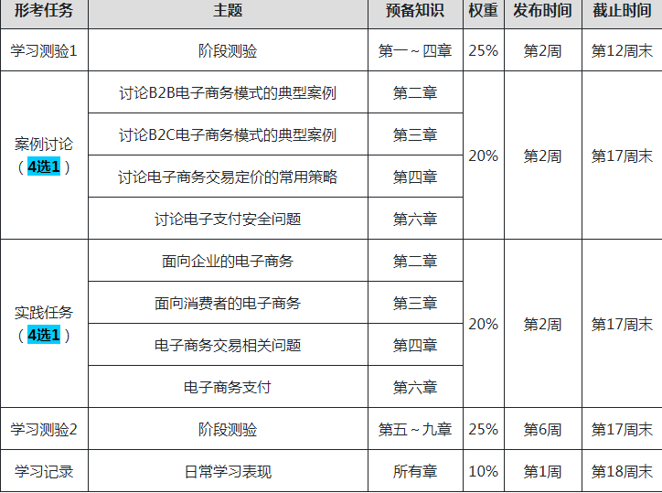
形成性考核

Slide 8
终结性性考试
1．考试目的：终结性考试是在形成性考核的基础上，对学生学习情况和学习效果进行的一次全面检测。
第一，本课程的考试命题严格控制在教学大纲规定的教学内容和教学要求的范围之内。
第二，考试命题覆盖本课程教材的1-9章，既全面，又突出重点。
第三，每份试卷所考的内容，覆盖本课程教材所学内容的70%以上章节。
2．考试手段：基于“国家开放大学终结性考试系统”进行网络考试。
3．考试方式：开卷。

Slide 9
学习重点和难点
1．阐释电子商务的基本构成、运作原理和运作模式；
2．应用电子商务交易、市场调研、定价策略、促销策略等知识和技能进行电子商务的相关活动；
3．区别电子商务供应链管理各种策略，阐述其主要信息技术的工作原理；
4．使用各种电子支付工具进行实践操作；
5．综合运用所学知识，独立思考、分析实际案例，对电子商务服务业、电子商务相关社会问题及其新动向有深刻认识和反思；
6．陈述Web2.0、物联网、云计算的基本理念，分析其在电子商务中的应用。

Slide 10
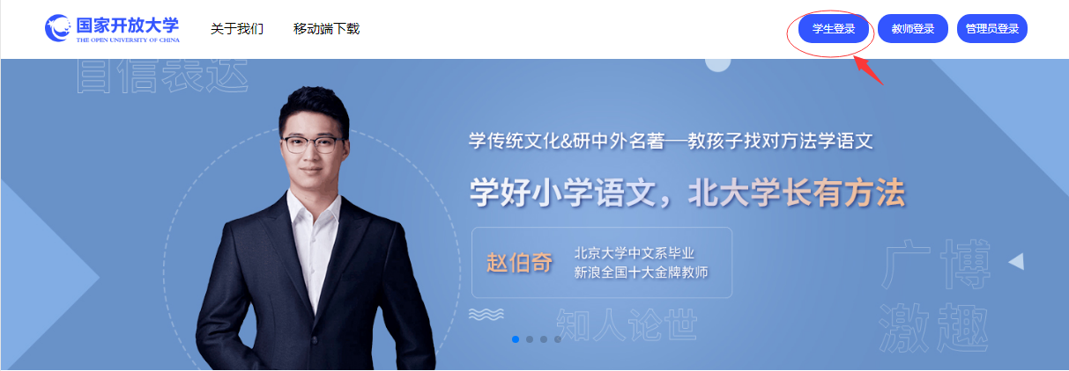
国开学习平台使用方法 第一步：先打开国家开放大学学习平台，点击学生登录。

Slide 11
第二步：请输入用户名（学号），密码（出生年月日八位）

Slide 12
第三步：首先登录到学习页面，在学课程中选择《电子商务概论》点击进入。

Slide 13
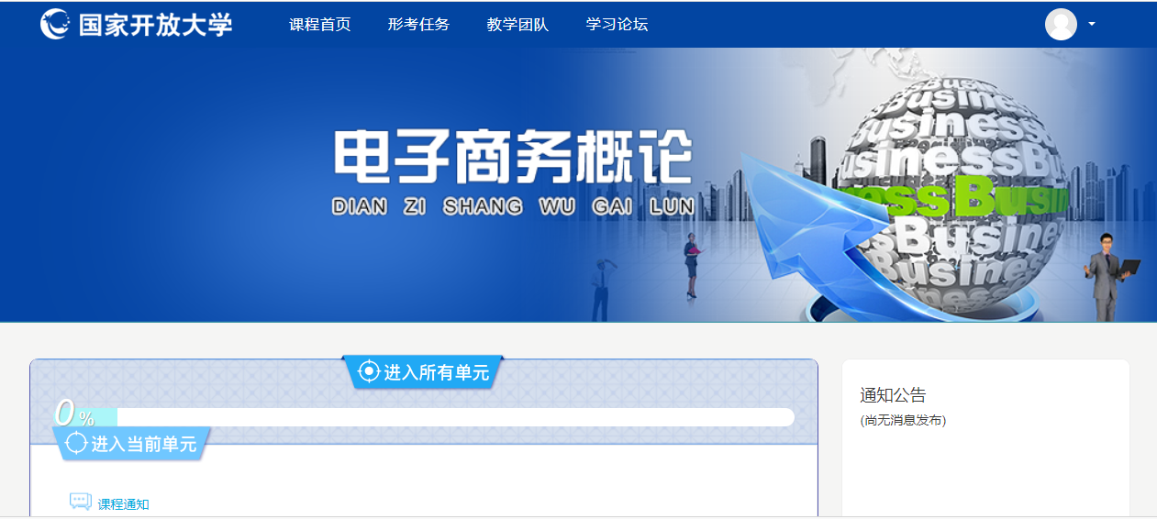
第四步：进入到课程学习主页

Slide 14
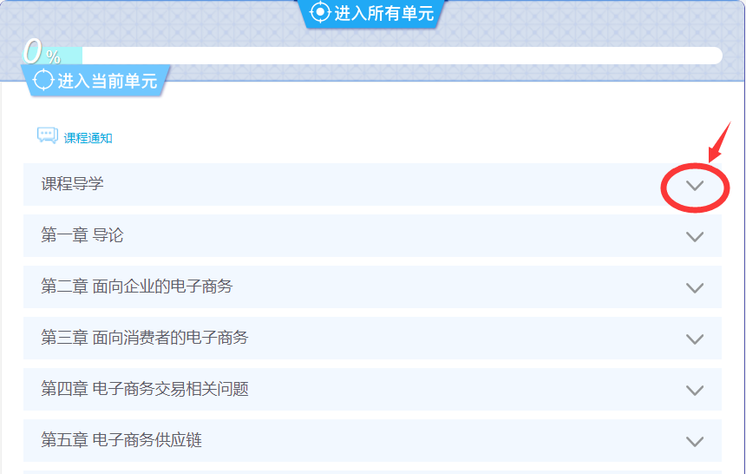
第五步：进入到课程学习主页，点击课程导学，查看课程考核方式。

Slide 15
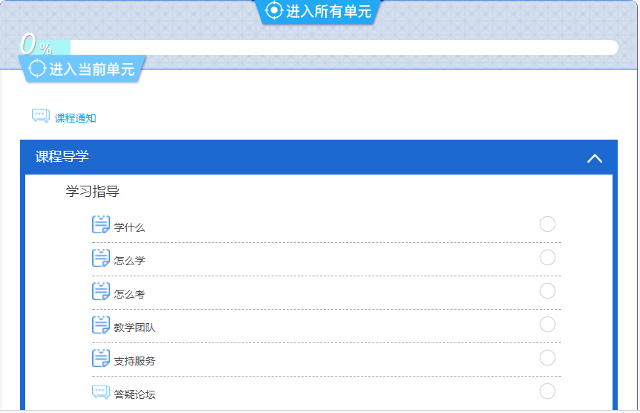
第六步：点击进入到怎么学

Slide 16
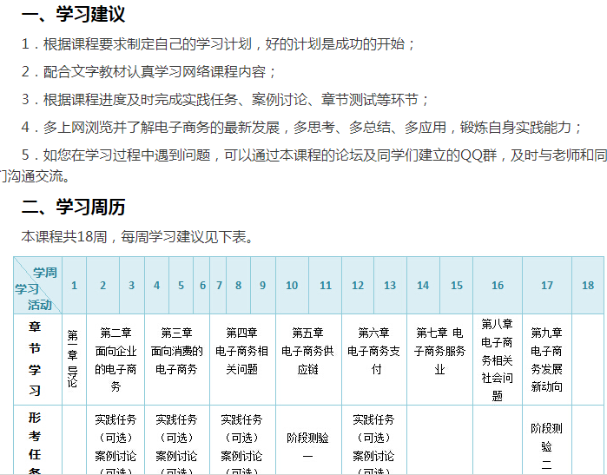

Slide 17
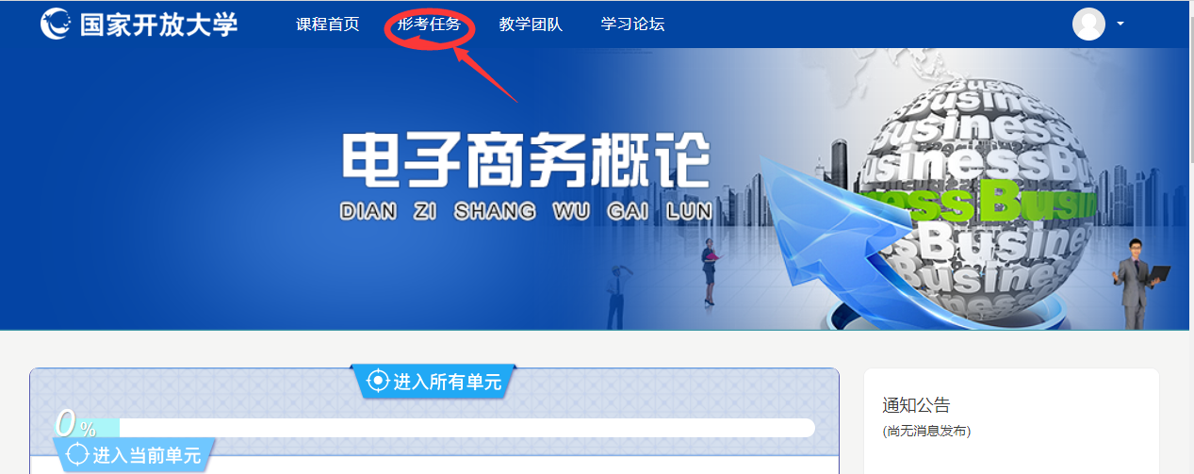
第七步：点击这里完成作业

Slide 18
第八步：点击这里进入形考

Slide 19
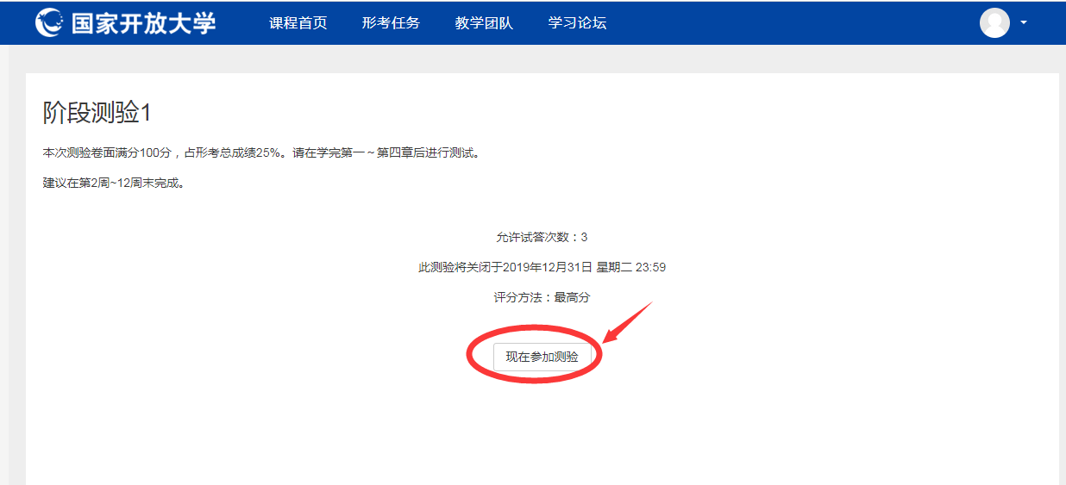
第九步：点击这里开始完成第一次形考

Slide 20
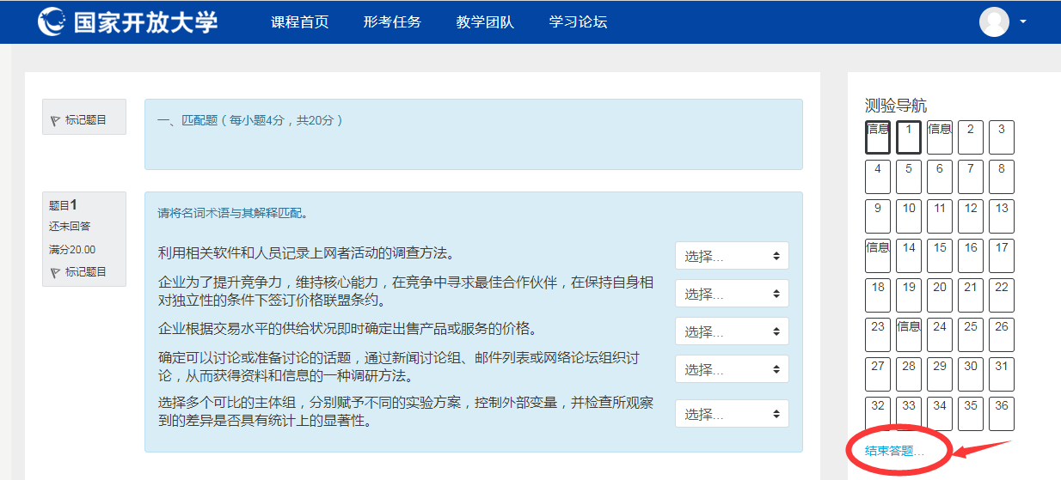
第十步：依次答题，最后点击结束答题。

Slide 21
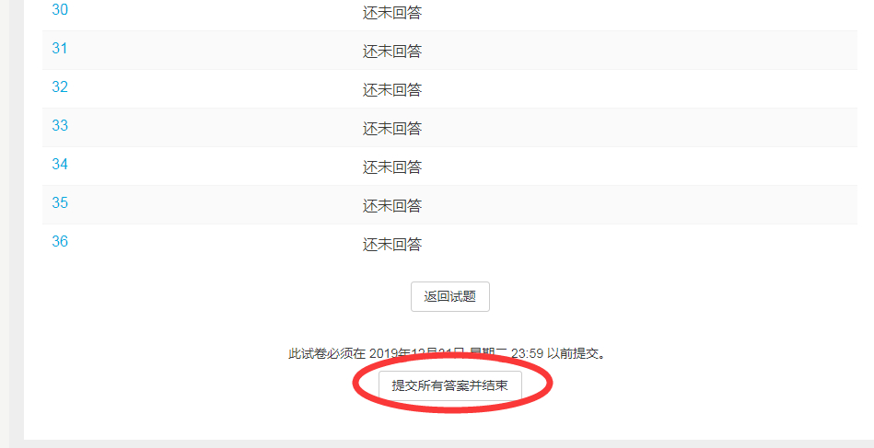
第十一步：点击这里提交答案并结束，依次完成所有形考任务。

Slide 22
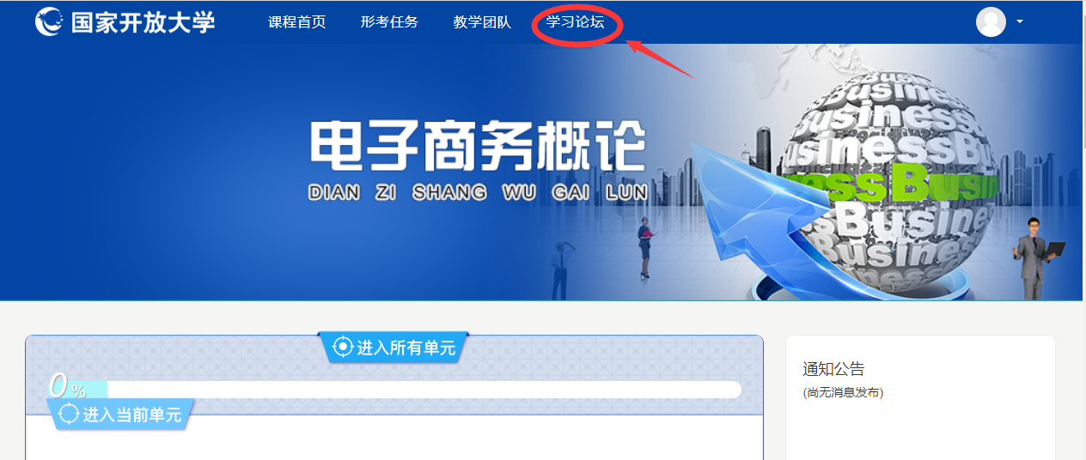
第十二步：点击这里开始学习讨论。

Slide 23
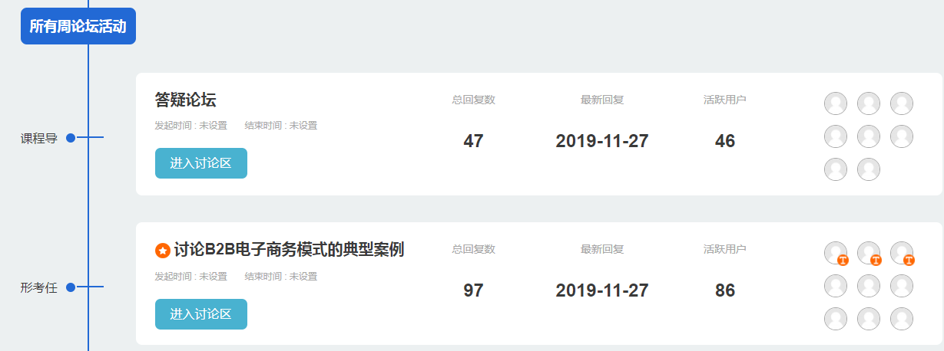

Slide 24
第十三步：每次任务都有不同的讨论区域，点击进入讨论区开始发贴。

Slide 25
第十四步：在文本框内输入想要问的问题，点击发贴。

Slide 26
试题解析（2019春）

Slide 27
试题解析（2019秋）

Slide 28
试题解析（2020春）

Slide 34
试题解析2020秋

Slide 35
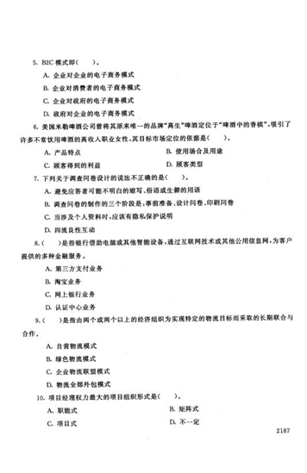

Slide 40
试题解析网上资料
https://wenku.baidu.com/view/627e55bbb80d4a7302768e9951e79b896802688c.html

Slide 41
学习要求：依次完成六次作业，发贴十贴以上，完成课程学习任务。
联系我们：如在学习过程中遇到问题，可以随时联系到课程任课教师，用QQ或者微信、打电话咨询，到学校来请教等方式都可以进行学习。
QQ号码：714140118@qq.com
微信号码与手机同号：18991099833

Slide 42
祝同学们学习顺利， 考出好成绩！！

